Slide 1

BAP & Stage: Tussentijds
Kevin Van de Mieroop

Slide 2
Opdracht
Opvolging: groep postgraduaatstudenten “innoverend ondernemen”
Onderdeel UAntwerpen die eigen development board heeft gemaakt
OCTA → shields die data van sensoren communiceren via verschillende protocols
Bv: DASH7, SigFox
Verwerken data
Visualisatie van data
Charts, historic data, authentication via UID

Slide 3
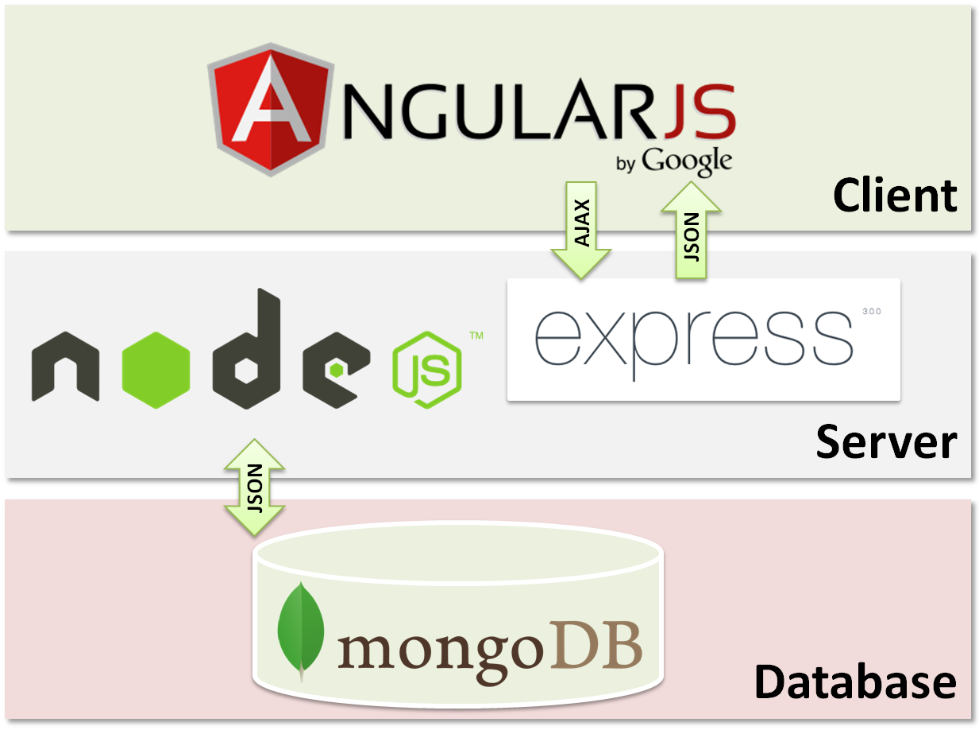
Gebruikte technologieen
Frontend met charts en historic data in AngularJS, Bootstrap
Client (gateway) in Node.js geschreven
→ .exe met opties baudrate,
COM-poort, URL
Server in Node.js → verwerkt data
Data wordt in database gezet
Collectie per UID

Slide 4
Future work
Client Node app in .exe
Primaire dashboards via freeboard.io
Te combineren met eigen frontend in AngularJS, data parsing (andere sensoren)
Overschakeling naar effectieve development board (Gecko) ipv dummy Arduino
Authentication

Slide 5
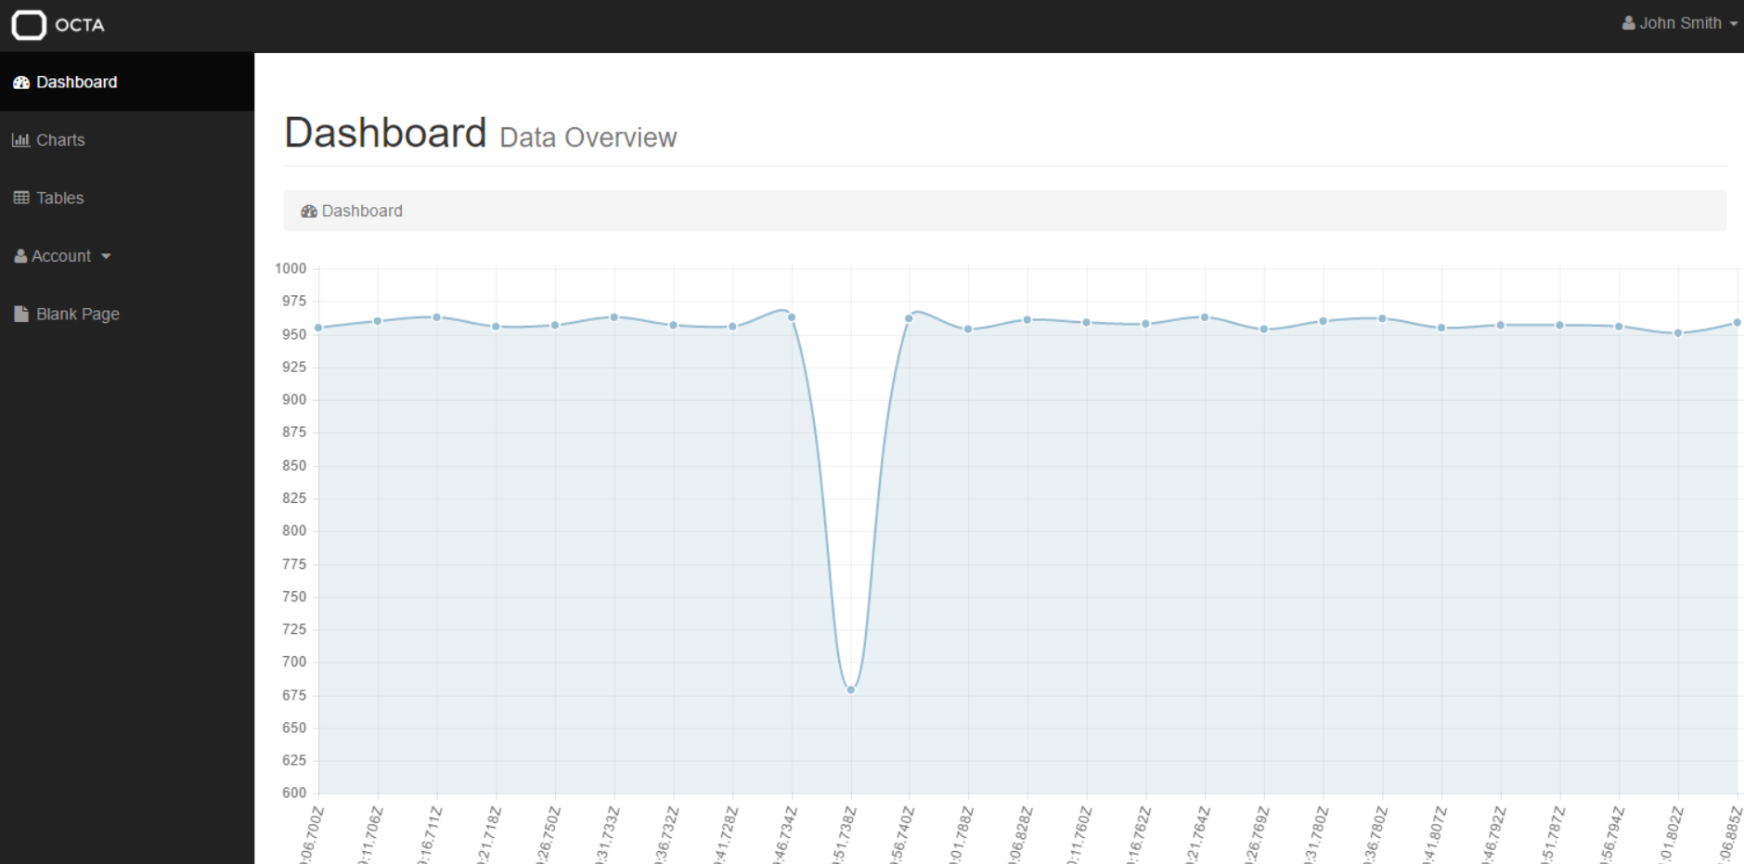
DEMO

